Slide 1

Engenharia de Redstone
Uso do game Minecraft para o ensino de eletrônica digital

Slide 2
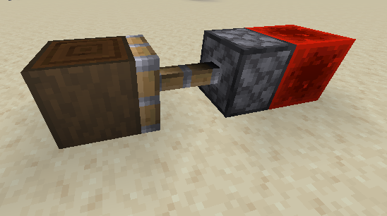
Pistão
O pistão é um componente de mecanismo utilizado para empurrar e puxar blocos (puxar apenas para o grudento), ao ser ativado, a cabeça do pistão demora 1 tick de redstone para iniciar a ser extendida, algo que acontece muito rápido.

Slide 3
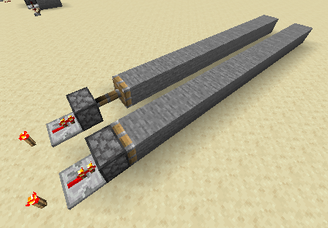
Pistão
O pistão só consegue empurrar até 12 blocos, mais que isso ele não irá reagir ao sinal de redstone

Slide 4
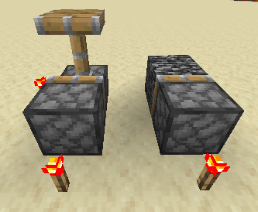
Pistão
Alguns blocos possuem comportamento diferentes com o pistão, como não empurrar e quebrar ao tentar empurrar, veremos isso na tabela dos próximos slides.

Slide 5
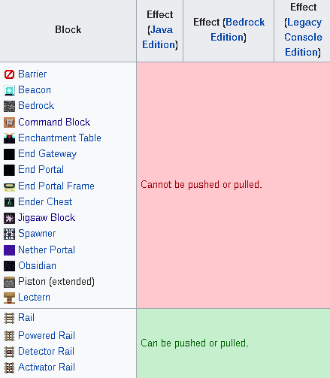
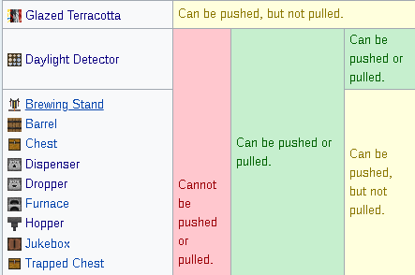
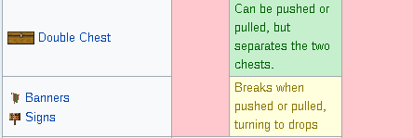

Slide 6
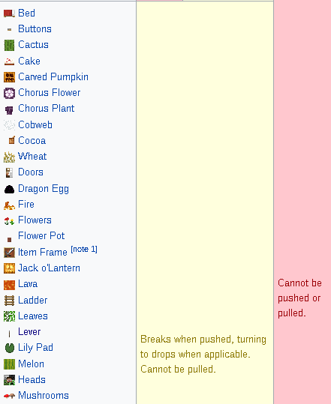
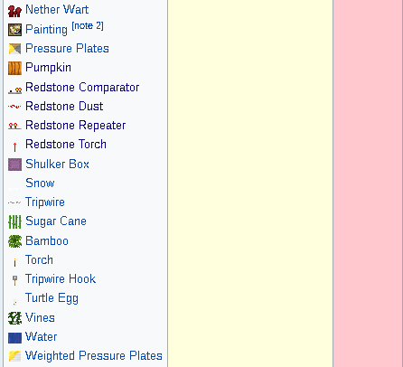

Slide 7
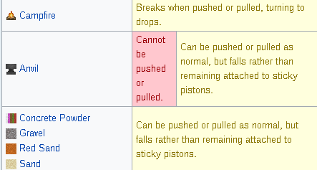

Slide 8
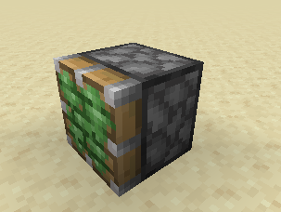
Pistão
O pistão grudento possui as mesmas propriedades do normal, porém além de empurrar, também consegue puxar.

Slide 9
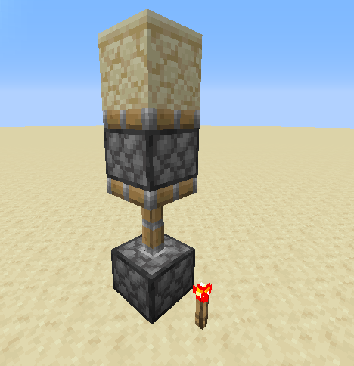
Pistão
O pistão grudentos puxa apenas se quando ativado estiver com a cabeça grudada com o bloco, ele não funciona como bloco de slime.
Não puxará

Slide 10
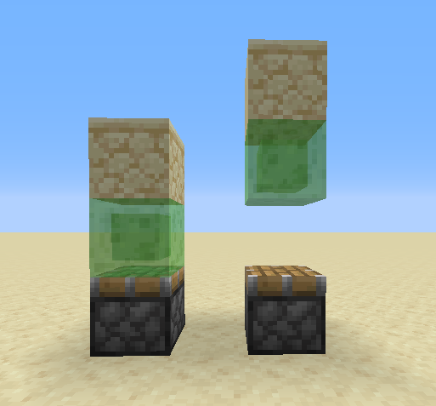
Bloco de slime
O bloco de slime gruda com os blocos adjacentes, ao ser empurrado os empurrará juntos, porém apenas puxará se estiver conectado a um pistão grudento.

Slide 11
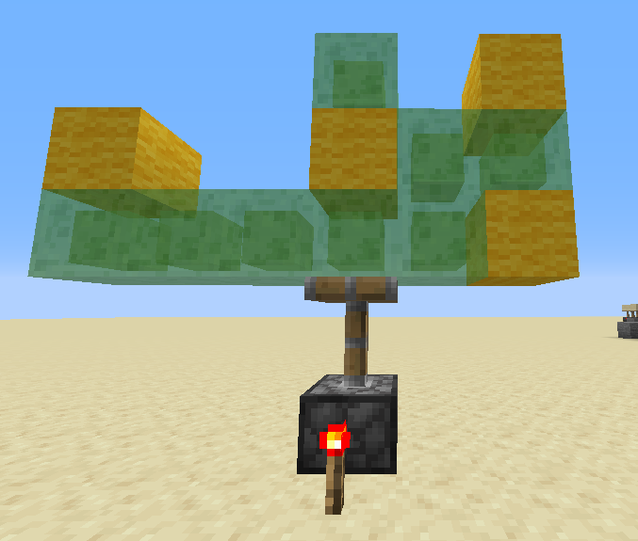
Bloco de slime
O bloco de slime pode mover até 12 blocos, e pode ser feito uma cadeia de blocos de slime

Slide 12
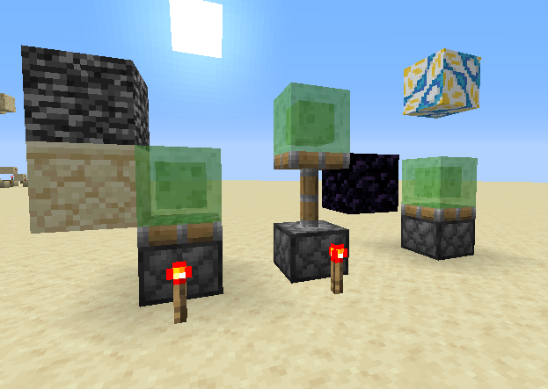
Bloco de slime
As mesmas restrições de blocos para puxar/empurrar em pistões se aplicam aos blocos de slime.

Slide 13
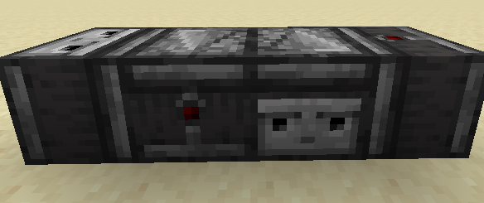
Observador
O observador tem como funcionalidade, observar um bloco e mandar um sinal muito rápido (1 tick de redstone) de redstone para a atualização do bloco que está apontado. A face que lembra um rosto é a que analisará o atualização do bloco, a parte vermelha é onde irá pulsar o sinal de redstone.

Slide 14
Observador
No geral, atualizações no estado do bloco, quebra do bloco, colocar um bloco irá servir como atualização para o observador, no geral, essas atualizações são descritas pela tabela do próximo slide.

Slide 15
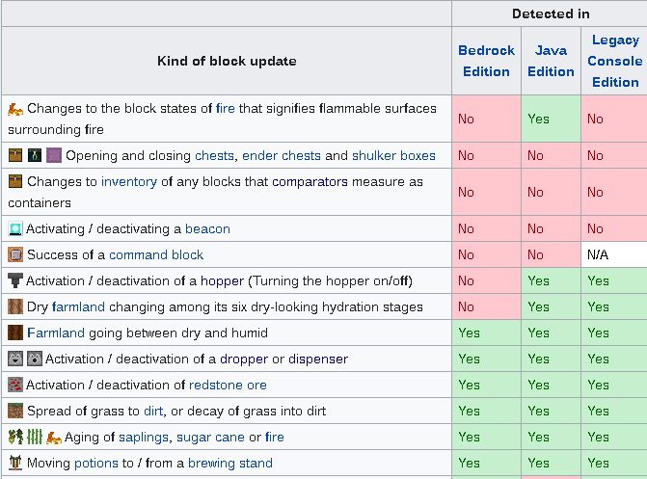

Slide 16
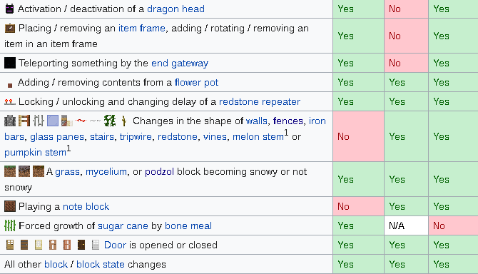

Slide 17
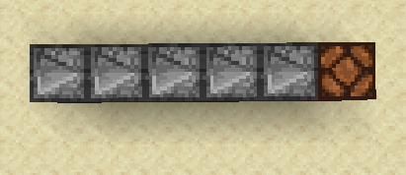
Observador
O observador pode transmitir sinal de um para o outro, isso nos permite muitas coisas! No exemplo da foto o sinal recebido pelo mais a frente irá chegar na lâmpada.

Slide 18
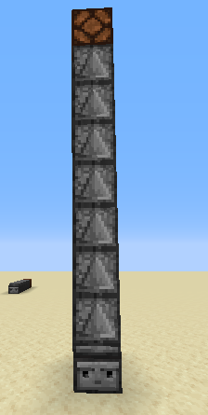
Observador
Podemos também transmitir verticalmente.

Slide 19
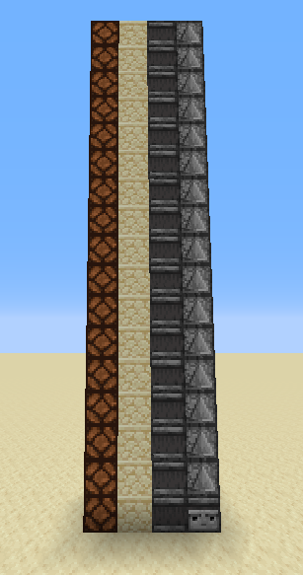
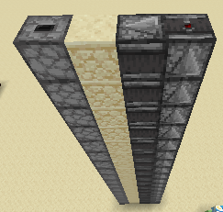
Observador
E conseguir efeitos bem interessantes como desses dois circuitos

Slide 20
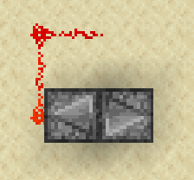
Observador
Ao colocar um observador apontado a outro, teremos uma fonte de energia com vários ticks muito rápidos. Com isso podemos fazer por exemplo uma metralhadora.

Slide 21
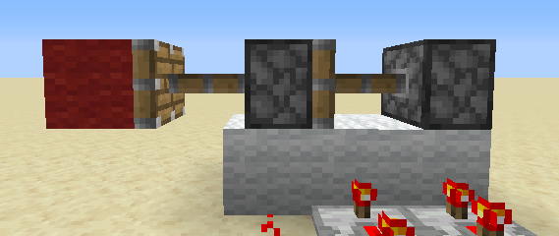
Double piston extender
O nome é bem sugestivo, basicamente são dois pistões alinhados que conseguem empurrar um bloco em 2 a frente, ao observar suas etapas de ativação e desativação ficará bem visível seu funcionamento.

Slide 22
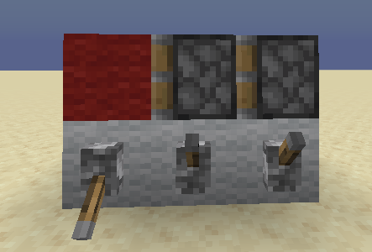
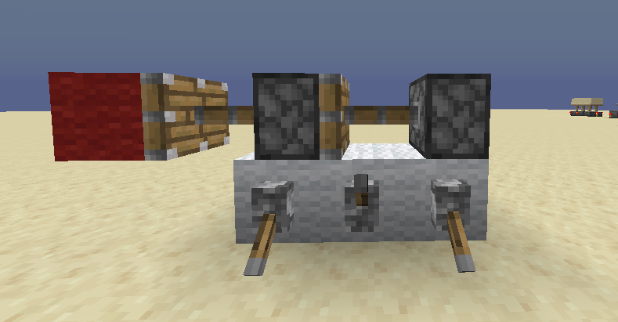
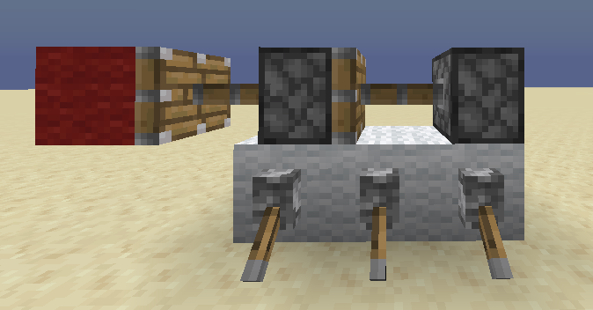
o bloco 3 é energizado
O bloco 1 é energizado, já empurrando o bloco em 2 a frente
O bloco 2 é energizado, apesar de aparecer irrelevante isto é muito importante para desativação.

Slide 23
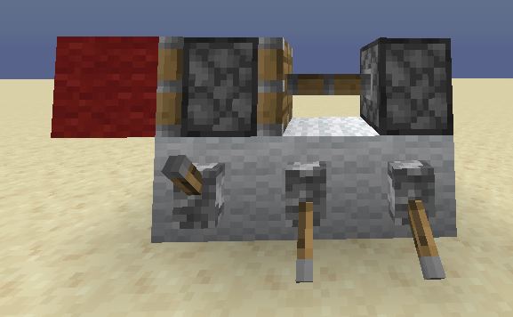
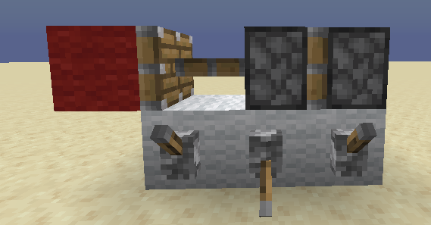
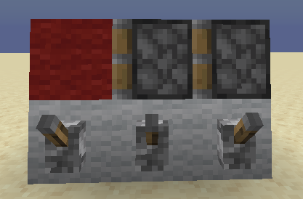
o bloco 3 é desenergizado
O bloco 1 é desenergizado, voltando com o pistão na qual imediatamente segura o bloco para trazer de volta.
o bloco 2 é desenergizado, puxando o bloco e voltando ao estado inicial.

Slide 24
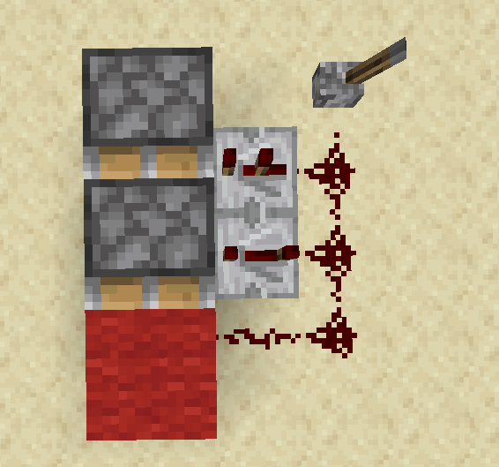
Double piston extender
No fim podemos fazer este processo automaticamente usando repetidores, onde fará as mesmas etapas para ativar e desativar.
Cuidado pois os tempos nos repetidores deverão ser esses.

Slide 25
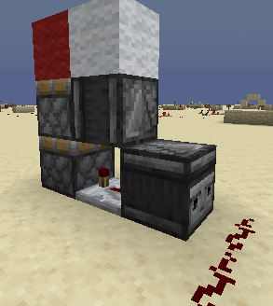
Double piston extender
O mesmo pode ser feito verticalmente, porém o funcionamento é um pouco diferente e um pouco difícil de explicar, então ficará por isso mesmo.

Slide 26
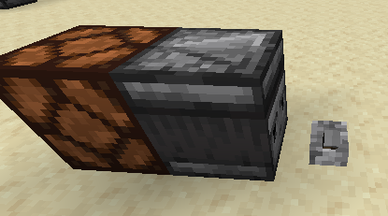
Conversor alavanca/botão
Usando uma alavanca e um observador podemos converter em um botão, onde cada vez que clicada funcione como um botão.

Slide 27
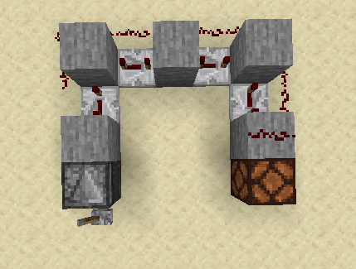
Conversor alavanca/botão
A desvantagem é que é acionado por poucos ticks, porém isso pode ser resolvido com um prolongador, porém, resultando em algo um pouco estranho.

Slide 28
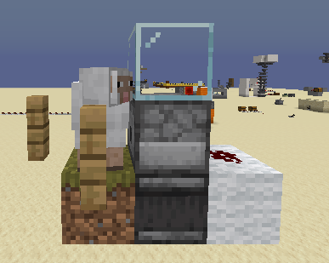
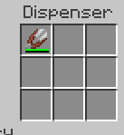
Farms
Com o conhecimento desta aula, podemos fazer várias farms

Slide 29
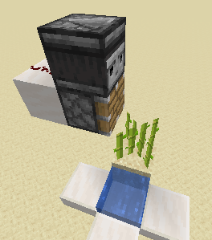
Farms

Slide 30
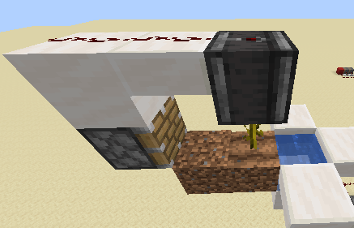
Farms

Slide 31
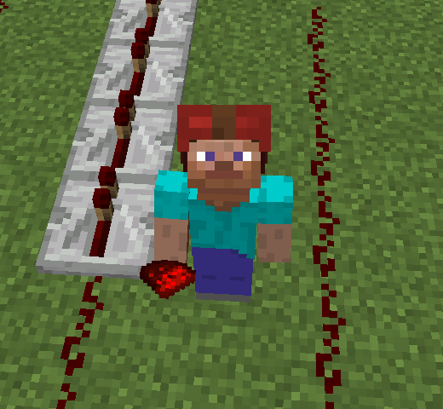
FIM
Todas as fontes para elaboração desta aula foi a partir da wiki do minecraft.
minecraft.gamepedia.com

